Slide 1
5조
HIMNET
조 장 : 201102136 한 누 리
조 원 : 201102041 김 대 원
조 원 : 201102049 김 원 교

Slide 2
I N D E X
팀원소개
개발목적
구성방안
설계및일정
시연
1
2
3
4
5

Slide 3
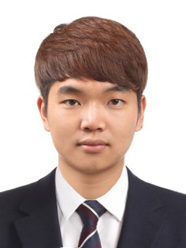
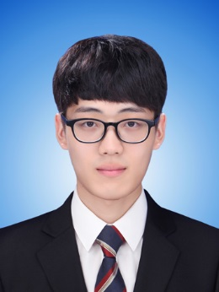
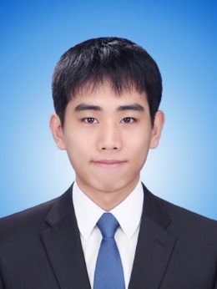
1. 팀원 소개
학번 : 201102136
이름 : 한 누 리(PM)
홈페이지 및
안드로이드 UI 구현
로그인 구현
학번 : 201102041
이름 : 김 대 원
안드로이드 담당
수험생목록 구현
인원통계 구현
정오표 구현
학번 : 201102049
이름 : 김 원 교
홈페이지 담당
정오표 구현
인원통계 구현
감독관 정보 구현
공동 : DB설계

Slide 4
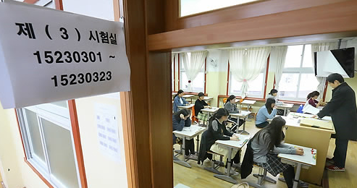




2. 개발목적
수기로 인원확인 및 통계 작성
시험실
각 시험장소 본부에서 수기자료 입력
중앙지부
최종통계

Slide 5



2. 개발목적
확인
확인
해결
응답
응답
시험문제 이의제기
감독관
시험장본부
중앙본부
단점
- 중앙본부까지 시간이 많이 걸린다.
감독관들이 수기로 작성하는 불편함이 있다.
시험장 안에 발생한 문제도 쉽게 해결하지 못 한다.

Slide 6
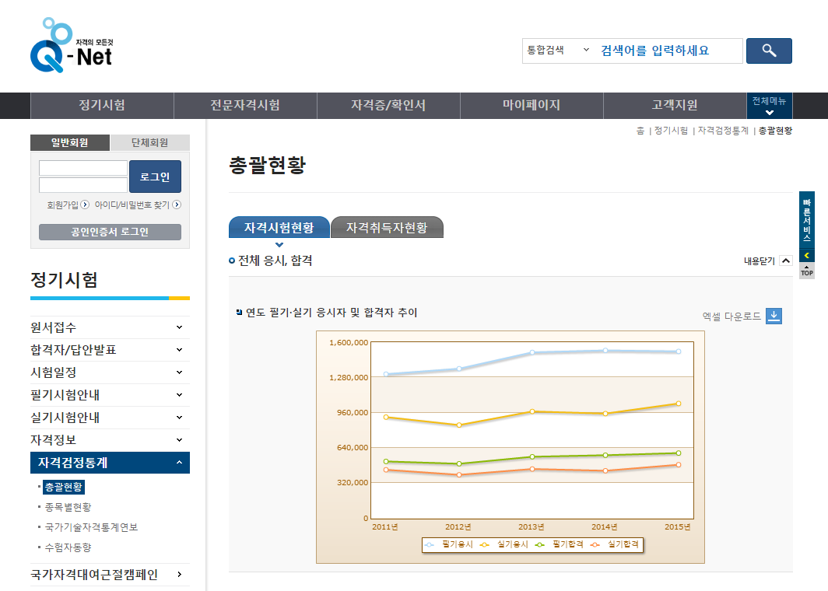
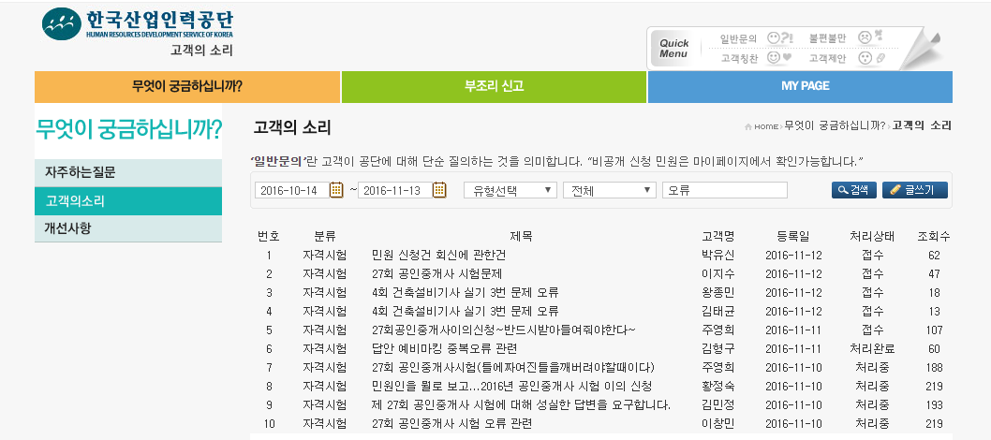
2. 개발목적
정적으로 보여주는 통계표
시험이 끝난 뒤 이의제기
출처 : 큐넷, 한국산업인력공단

Slide 7
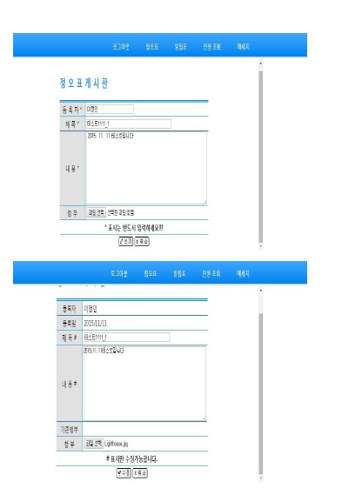
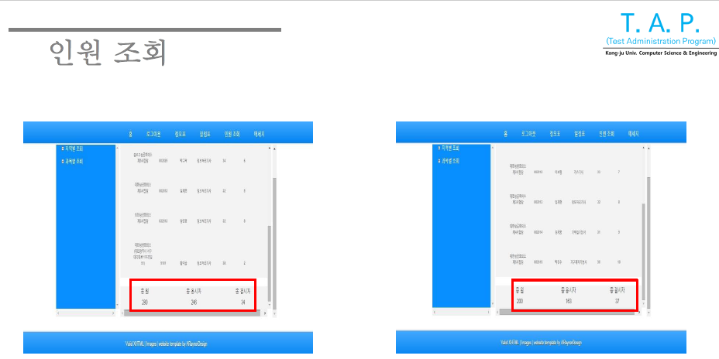
2. 개발목적
정오표
실시간으로 전달되지 못하는 게시판
Q-NET과 다르지 않은 정적으로 표현된 인원통계
인원통계
자료출처 : 2015년도 청년취업프로젝트 - TAP

Slide 8


3. 프로젝트 개요
감독관
감독관은 수기 쓸 필요없이 안드로이드로 힘넷에다가 실시간으로 상황을 보고한다.
실시간으로 통계표 구현.
중앙본부
현재 상황을 확인 가능

Slide 9

3. 프로젝트 구성방안
경기도 평택시
동일공업고등학교
제2강의실
감독관ID
passwd
20110
한누리
13542
김원교
24124
김대원
이름 : 한누리
수험번호 : 20110
51232
학생5
55212
학생6
login
25123
학생4
종목명 : 정보처리기사
유형 : 필기
22113
학생8
22113
학생9
21211
학생7
생년월일 : 920821
참석여부 :
O
X
제출
정오표
감독관용 로그인
제출

Slide 10
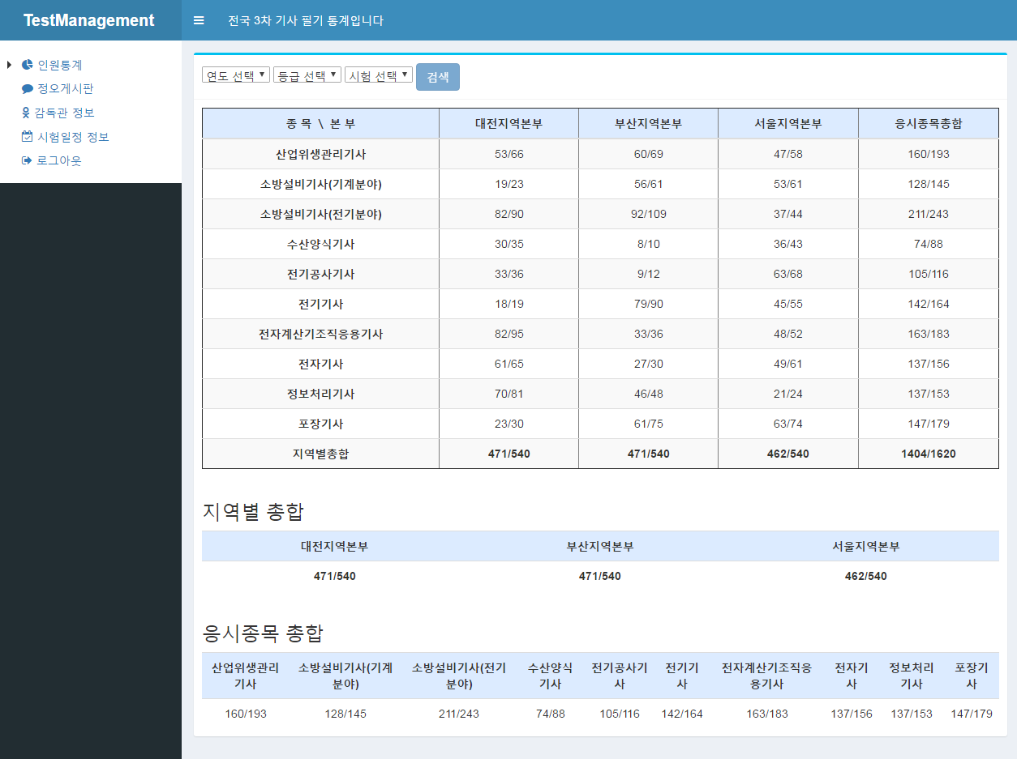

3. 프로젝트 구성방안
감독관
안드로이드
감독관은 수기가 아닌 안드로이드를 이용하여 실시간으로 수험생들의 인원통계 및 지역별인원, 종목비율까지 통계낼 수 있다

Slide 11

3. 프로젝트 구성방안
정오표
장소, 강의실 위치
HIMNET
정보처리기사 A형 11번 문제에서 아닌것을 고르라고 했는데, 맞는것을 고르는 것이 아닌가요? 확인바랍니다.
일정보기
감독관번호 | 내용 | 위치 | 등록시간
2011213 | 생략 | 경기도 평택시 동일공고 2강의실 | 2016 08-21 09:42
학생1
학생2
학생3
인원통계
감독관정보보기
학생4
학생5
학생6
1 2 3 >>
학생7
학생8
학생9
제출
정오표
글쓰기
뒤로가기
문제 이의가 있을경우 감독관은 안드로이드로 상황을 힘넷에 보고한다.
중앙본부는 힘넷에서 정오표를 확인 후 재전송 한다.

Slide 12

3. 프로젝트 구성방안
정오표
HIMNET
일정보기
감독관번호 | 위치 | 등록시간
2011213 | 경기도 평택시 동일공고 2강의실 | 2016-08-21
정보처리기사 A형 11번 문제에서 아닌것을 고르라고 했는데, 맞는것을 고르는 것이 아닌가요? 확인바랍니다. --------------------------------------------------------------------------------------------------- 확인 결과 이상없습니다.
정보처리기사 A형 11번 문제에서 아닌것을 고르라고 했는데, 맞는것을 고르는 것이 아닌가요? 확인바랍니다.
인원통계
감독관정보보기
확인 결과 이상없습니다.
보내기
1 2 3 >>
글쓰기
뒤로가기
관리자가 본 정오표

Slide 13








4. 설계 및 일정

Slide 14
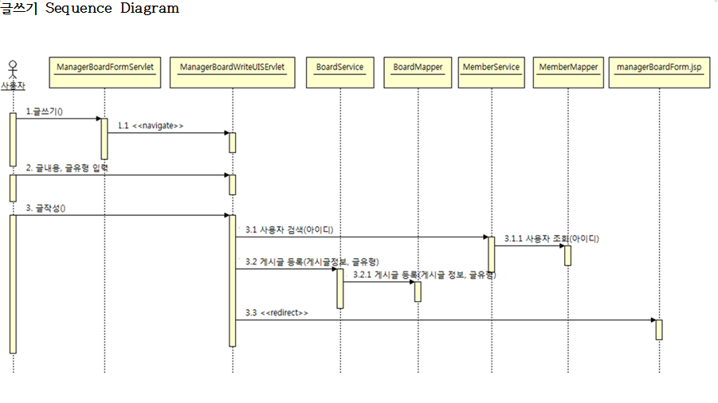
4. 설계 및 일정
Sequence Diagram

Slide 15
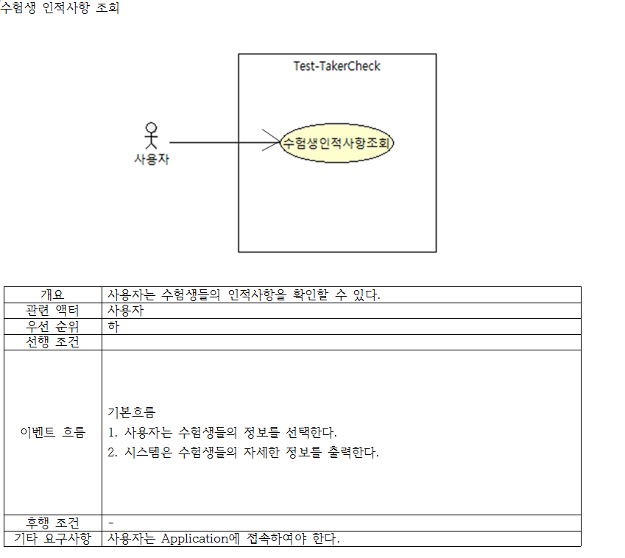
4. 설계 및 일정
Usecase Diagram

Slide 16
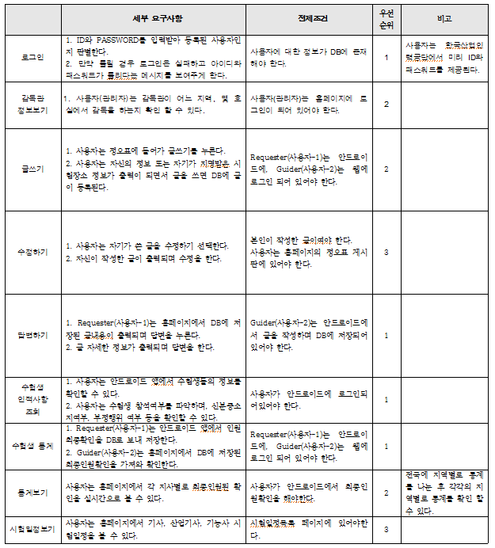
4. 설계 및 일정
요구사항 명세

Slide 17
4. 설계 및 일정
 | 9월 2주차 | 9월 4주차 | 9월 5주차 | 10월 2주차 | 10월 3주차 | 10월 4주차 | 10월 5주차 | 11월 1주차 | 11월 2주차 | 11월 3주차
프로젝트 선정
DB설계
홈페이지 UI 구현
로그인 및 인원통계 게시판 구현
정오표 게시판 구현
안드로이드 UI 구현
안드로이드 수험생 인적사항 구현
안드로이드 정오표 구현
홈페이지& 안드로이드 기능연계
장표작성 및 발표준비

Slide 18
시연

Slide 19
Q n A

Slide 20
Thank You
Notes:
You can safely remove this slide. This slide design was provided by SlideModel.com – You can download more templates, shapes and elements for PowerPoint from http://slidemodel.com

